Slide 1
Git в экосистеме Drupalа
Вадим Валуев
Много.ру

Slide 2
Контроль версий: когда и зачем
Сборка простого сайта через настройки – контроль версий не нужен
Разработка самописного кода (в том числе css)
Командная работа
Разработка версий продукта (в том числе простого сайта, сделанного через настройки)
Notes:
Плюсом Друпала является то, что можно собирать достаточно сложные сайты через настройки админки, избегая самописного кода и, таким образом, подключения контроля версий, который требует затрат для первоначального обучения и влечёт существенную наценку при разработке.

Slide 3
Системы контроля версий: немного истории
CVS
Subversion
Mercurial
Bazaar
Git

Slide 4
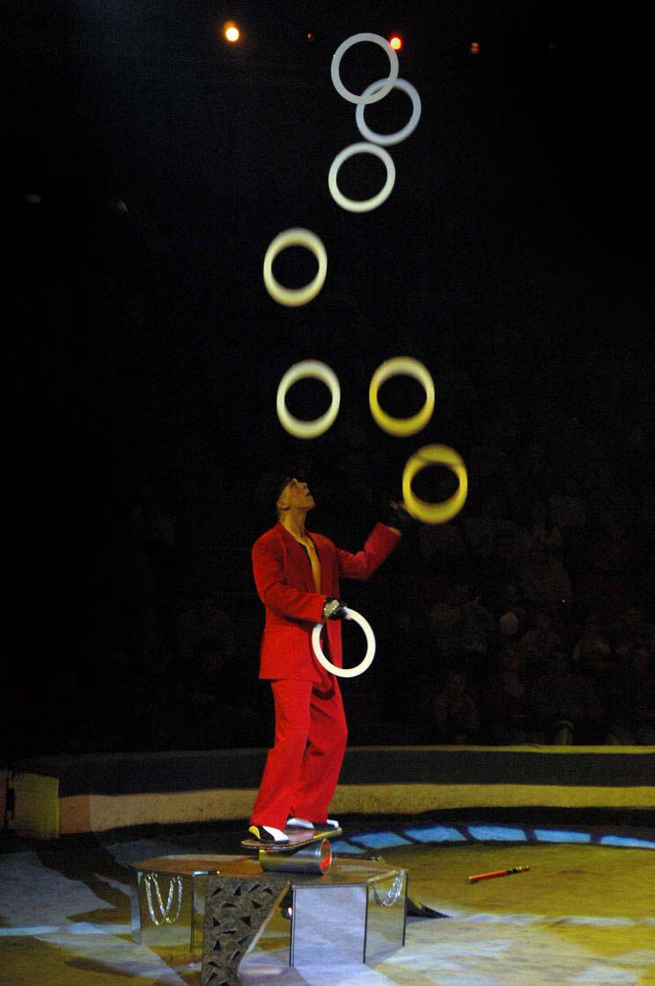
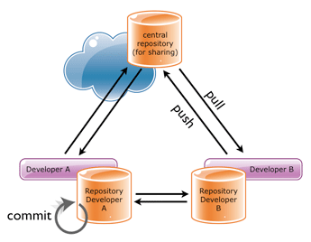
Парадигма гита: распределённость, ветвление

Slide 5
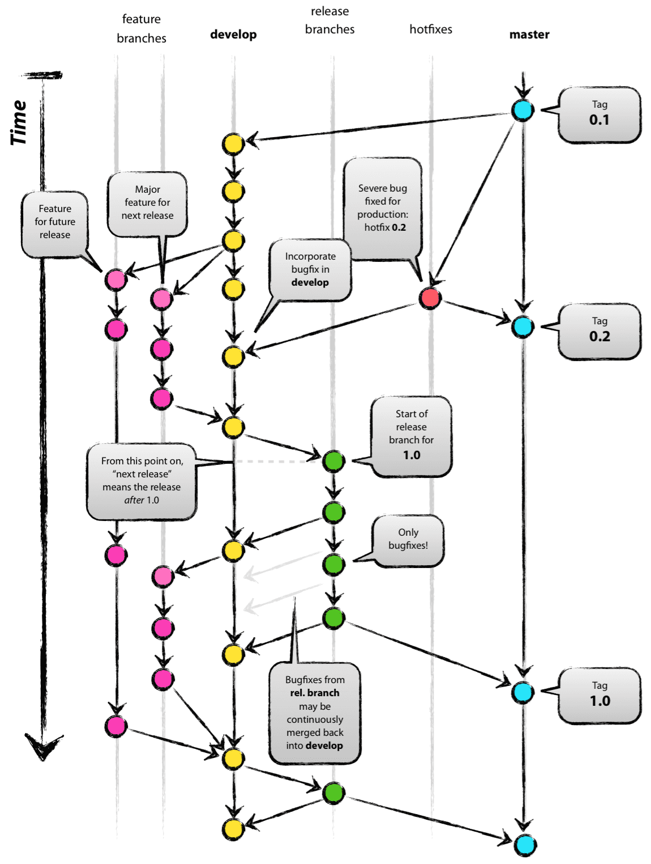
Основная схема работы с гитом

Slide 6
MAKE ATOMIC COMMITS
Commit often
Perfect later
Publish once

Slide 7
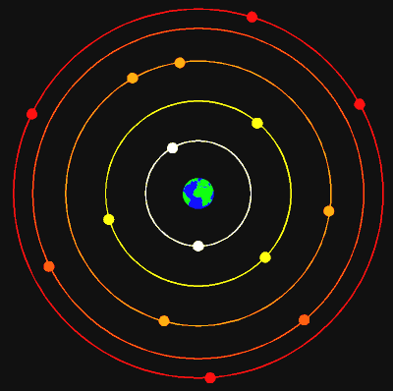
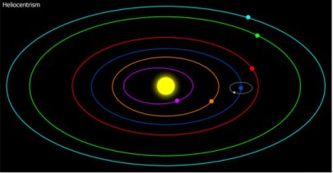
Git антиинтуитивен

Slide 8
Основные операции
Клонирование: git clone
Ветвление: git checkout –b
Слияние: git merge
Коммит: git add + git commit
Социализация: git fetch, git pull, git
Полезные команды add -u, commit –a
Посложнее: git cherry-pick, git stash

Slide 9
Синтаксис гита
Was sieht sie
Wie sieht sie aus
Was sieht sie vor
git checkout –b <name> git branch –d <name>
Checkout: переключить ветки, убить изменения, создать ветку.

Slide 10
Когда что-то пошло не так
До коммита: git checkout -- HEAD
В последнем коммите или его комментарии есть баг: git commit --amend
Вы обнаружили, что делали не то (к счастью, другие об этом ещё не знают): git reset --soft + git commit git reset --hard

Slide 11
Когда всё пошло не так
«Теория – это когда все всё знают, но ничего не работает. Практика – это когда всё работает, но никто не знает, почему. Мы совмещаем теорию и практику – ничего не работает и никто не знает, почему»
git clean
git log: it’s crazy flexible.
git reset: ищем правильную точку
git revert
git checkout <path> <revision>

Slide 12
Commit-ish, tree-ish and rubbish
dae86e1950b1277e545cee180551750029cfe735
dae86e19 master@{5}
master@{yesterday} master^2 master~2 :/some bug HEAD:sites/all HEAD, ORIG_HEAD, FETCH_HEAD, CHERRY_PICK_HEAD

Slide 13
Git серверы
В распределённой системе контроля версий все репозитории равны, но некоторые более равны.
Gitolite: контроль доступа по http/ssh, распределение прав на ветки и файлы, логгирование
Gitosis: управление ключами, правами большого количества пользователей
Github – веб-интерфейс, управление командой

Slide 14
Git для Drupalа
.gitignore
Settings.php
Development modules
Features
Files Stage file proxy Drupal Code Quality

Slide 15
Ещё трюки
Предупреждение non-fast-forward commits
Code revision on commits
Code formatting on commits
Git hooks in general

Slide 16
Гит в процессе разработки
Интеграция с IDE (PHPStorm, Net Beans, Eclipse PDT)
Интеграция с IssueTrackers (Jira, Redmine)

Slide 17
Спасибо
организаторам кемпа за отличное мероприятие и предоставленную возможность выступить.
Слушателям – за внимание и вопросы
We are hiring gease@mail.ru skype:novosibcool

